Slide 1
2.8 简单门电路

Slide 2

目 录
用晶体管实现的门电路
集成门电路
门电路实验
OC门和三态门
计算机总线(BUS)实验

Slide 3

逻 辑 门
逻辑门
与门
或门
非门
与非门
或非门
A
A
+
A
A
+
Y
Y
A
Y
Y
Y
B
B
B
B

Slide 4
晶体管的开关特性
在用晶体管实现逻辑门电路中，主要用到了三极管的开关特性和二极管的单向导通特性。
三极管的开关特性
二极管单向导通性
+5V
+5V
正向电流
反向电流
R3
R3
Vo
Vo
R1
D
D
Vi
Q
Q
R
R
R2
S
8050
S
8050
E
E
Vi=“1”时开关闭合，Vo=“0”
Vi=“0”时开关断开，Vo=“1”
导通：二极管两端加正向电压 。
截 止：二极管两端加反向电压。

Slide 5
与 门
根据二极管的单向导通特性设计与门电路。
利用二极管实现与门电路
与逻辑真值表
+5V
A
B
Y
R
1K
0
0
0
0.7V
0
1
0
0.7V
0V
5V
5V
Y
1
0
0
A
D1
1
1
1
0V
B
5V
Y = A · B
D2

Slide 6

与 门
根据二极管的单向导通特性设计与门电路。
利用二极管实现与门电路
与逻辑符号
+5V
R
1K
A
Y
A
Y
B
D1
B
D2

Slide 7
或 门
根据二极管的单向导通特性可以设计或门电路。
利用二极管实现或门电路
或逻辑真值表
0V
A
B
Y
5V
A
0
0
0
D1
0V
0
1
1
5V
0V
4.3V
B
Y
1
0
1
D2
1
1
1
R
1K
Y = A + B

Slide 8

或 门
根据二极管的单向导通特性可以设计或门电路。
利用二极管实现或门电路
或逻辑符号
A
D1
+
A
Y
B
Y
B
D2
R
1K

Slide 9
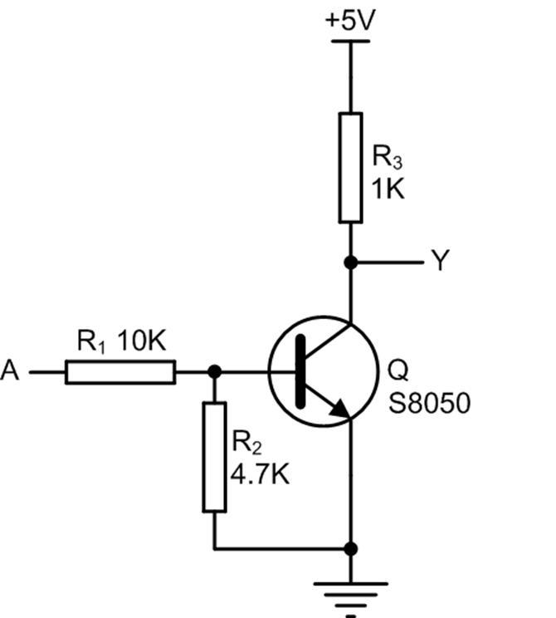
非 门
根据三极管的开关特性设计非门电路。
利用三极管实现非门电路
非逻辑真值表
A
Y
0.2V
5V
1
0
0V
0
1
5V
0.2V
Y = A

Slide 10
非 门
根据三极管的开关特性设计非门电路。
利用三极管实现非门电路
非逻辑符号
A
Y

Slide 11


与 非 门
根据二极管的单向导通特性和三极管的开关特性设计与非门电路。
利用晶体管实现与非门电路
与非逻辑真值表
+
5
V
A
B
Y
+
5
V
R
0
0
1
1
3
K
5V
0.2V
0
1
1
R
4
Y
1
K
4.3V
1
0
1
0V
0V
5V
D
1
R
1
10
K
A
Q
1
1
0
5V
0V
D
B
3
R
4
.
2
D
2
7
K
Y = A · B

Slide 12
与 非 门
根据二极管的单向导通特性和三极管的开关特性设计与非门电路。
利用晶体管实现与非门电路
与非逻辑符号
+
5
V
+
5
V
R
1
3
K
R
Y
A
1
4
Y
K
D
1
R
1
10
K
B
A
Q
D
3
B
R
2
D
2
4
.
7
K

Slide 13


或 非 门
根据二极管的单向导通特性和三极管的开关特性设计或非门电路。
利用晶体管实现或非门电路
或非逻辑真值表
+
5
V
A
B
Y
R
3
0
0
1
1
K
0.2V
5V
0
1
0
5V
0V
Y
D
1
A
4.3V
1
0
0
0V
0V
5V
R
1
10
K
B
Q
1
1
0
D
2
R
R
2
1
4
4
.
7
K
K
Y = A + B

Slide 14
或 非 门
根据二极管的单向导通特性和三极管的开关特性设计或非门电路。
利用晶体管实现或非门电路
或非逻辑真值表
+
5
V
R
3
1
K
A
+
D
1
Y
Y
A
R
1
10
K
B
B
Q
D
2
R
R
2
1
4
4
.
7
K
K

Slide 15
目 录
用晶体管实现的门电路
集成门电路
门电路实验
OC门和三态门
计算机总线(BUS)实验

Slide 16
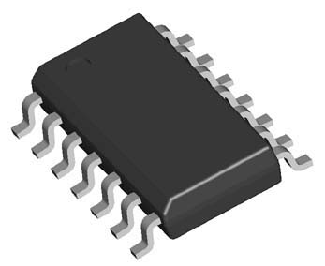
集成电路的概念
集成电路（Integrated Circuit ）是一种微型电子器件或部件，即采用半导体制造工艺，将元器件和连线集成在一块硅基片上，构成的特定功能的电子电路，在电路中常用字母“IC”表示。。
A
+
Y
B
A
Y
A
Y
B
A
Y
B
+
A
Y
B
集成门电路的形成过程
Notes:
集成电路（integrated circuit，港台称之为积体电路）是一种微型电子器件或部件。采用一定的工艺，把一个电路中所需的晶体管、二极管、电阻、电容和电感等元件及布线互连一起，制作在一小块或几小块半导体晶片或介质基片上，然后封装在一个管壳内，成为具有所需电路功能的微型结构；其中所有元件在结构上已组成一个整体，这样，整个电路的体积大大缩小，且引出线和焊接点的数目也大为减少，从而使电子元件向着微小型化、低功耗和高可靠性方面迈进了一大步。

Slide 17


集成电路的分类
集成电路按其功能、结构的不同，可以分为模拟集成电路、数字集成电路和数/模混合集成电路三大类 。
模拟集成电路
又称线性电路，用来产生、放大和处理各种模拟信号
数字集成电路
用来产生、放大和处理各种数字信号

Slide 18
集成电路的分类
集成电路按集成度高低的不同，即包含的门电路或元器件数量，可分为：
分类 | 门的个数 | 典型的集成电路
小规模集成电路 | 最多12个 | 逻辑门、触发器
中规模集成电路 | 12～99 | 计数器、加法器
大规模集成电路 | 100～9999 | 小型存储器、门阵列
超大规模集成电路 | 10000～99999 | 微控制器
特大规模集成电路 | 10⁶以上 | 32位ARM处理器

Slide 19
集成电路的分类
集成电路按导电类型可分为双极型集成电路和单极型集成电路,它们都是数字集成电路。
双极型
集成电路
制作工艺复杂，功耗较大，代表集成电路有TTL、ECL、HTL、LST-TL、STTL等类型
单极型集成电路
制作工艺简单，功耗也较低，易于制成大规模集成电路，代表集成电路有CMOS、NMOS、PMOS等类型

Slide 20



集成电路的分类
根据集成电路从诞生到发展的成长过程，大致可以分为：
80年代前半期，74HC系列电路被美国JEDEC标准委员会标准化，从此确立了该系列产品在标准逻辑器件中的核心地位。
20世纪70年代，制作工艺简单，待机时接近零功耗的COMS电路诞生，工作电压为3～18V，典型电路：4000/14000、74C/74H、74HC等系列。
尽管系列品种很多，但它们在逻辑功能方面还是一样的，只不过在处理信号的速度、功率与驱动能力等方面各有所不同。
TTL电路工作电压为5V，其制作工艺复杂，功耗较大，典型的TTL电路：74系列。
3
具有双极和COMS特点的BiC-MOS
2
COMS系列产品
用双极工艺制造的TTL、ECL系列产品
1
从诞生到发展的过程

Slide 21
CMOS器件的特点
与双极型TTL相比，CMOS器件主要有以下优点：
低压与宽压
与双极型TTL的5V相比，CMOS器件的工作电压为3～18V，工作电压更低、范围更宽 。
功耗低
使用CMOS器件进行数据处理时，由于输入信号的上升时间和下降时间非常短，贯穿电流所引起的功耗非常少。功耗低是CMOS器件拥有巨大市场的最大原因。
噪声容量大
CMOS具有更宽的噪声容量。数字电路的噪声容量由输出振幅的最小值与输入信号的最小必要振幅之差来定义。差值越大，对于电源/GND线或由信号线产生的突发噪声来说，越不容易引起误动作。
容易集成
实际的CMOS器件输入级都配备有保护电路二极管或MOS晶体管，这些器件通常是反向偏置，所以具有几十MΩ以上的输入阻抗。
由于CMOS的低功耗特征，在发热问题上比双极器件更优越，有利于集成化。
输入阻抗高

Slide 22
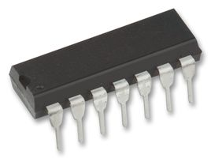
常用的集成门电路
74HC00为二输入四与非门 。
Vcc
3A
3B
3Y
4A
4B
4Y
14
13
12
11
10
9
8
1
2
3
4
5
6
7
1A
1B
1Y
2A
2B
2Y
GND

Slide 23
常用的集成门电路
74HC04的内部结构电路如下。
Vcc
A6
Y6
A5
Y5
A4
Y4
14
13
12
11
10
9
8
1
2
3
4
5
6
7
A1
Y1
A2
Y2
A3
Y3
GND

Slide 24
集成门电路的特点
集成门电路的特点
① 采用了比较先进的半导体技术，线路较为复杂。
② 它功能齐全、可靠性高。
③ 输入阻抗高、输出驱动能力强、功耗低、工作速度快。
④ 所有输入、输出端都加了二极管箝位保护。
Notes:
这些集成电路采用了比较先进的半导体技术，线路较为复杂。但它功能齐全、可靠性高，比如它的输入阻抗高、输出驱动能力强、功耗低、工作速度快，所有输入、输出端都加了二极管箝位保护等等，因此我们在设计数字电路时尽量采用集成电路。

Slide 25
目 录
用晶体管实现的门电路
集成门电路
门电路实验
OC门和三态门
计算机总线(BUS)实验

Slide 26
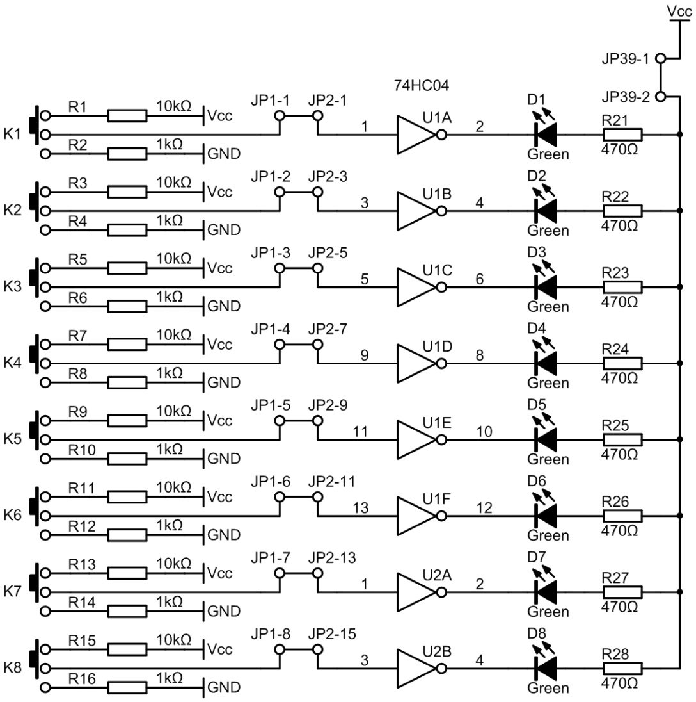
门电路的组成
K1 ~ K8
8个单刀双掷的拨动开关，用于产生高电平逻辑“1”和低电平逻辑“0”。
逻辑拨码开关与LED发光二极管显示电路

Slide 27
门电路的组成
D1 ~ D8为共阳极LED驱动
逻辑拨码开关与LED发光二极管显示电路

Slide 28
门电路的组成
U1与U2为74HC04反相器
+
逻辑拨码开关与LED发光二极管显示电路

Slide 29
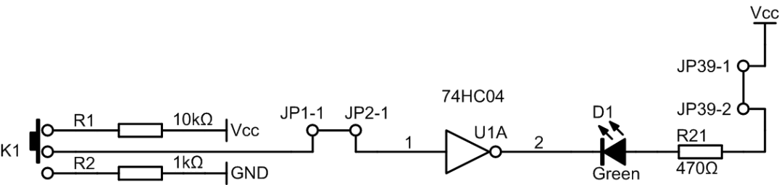
K1 ~ K8的工作原理
以单个电路为例进行说明
K1 ~ K8
8个单刀双掷的拨动开关，用于产生高电平逻辑“1”和低电平逻辑“0”。

Slide 30
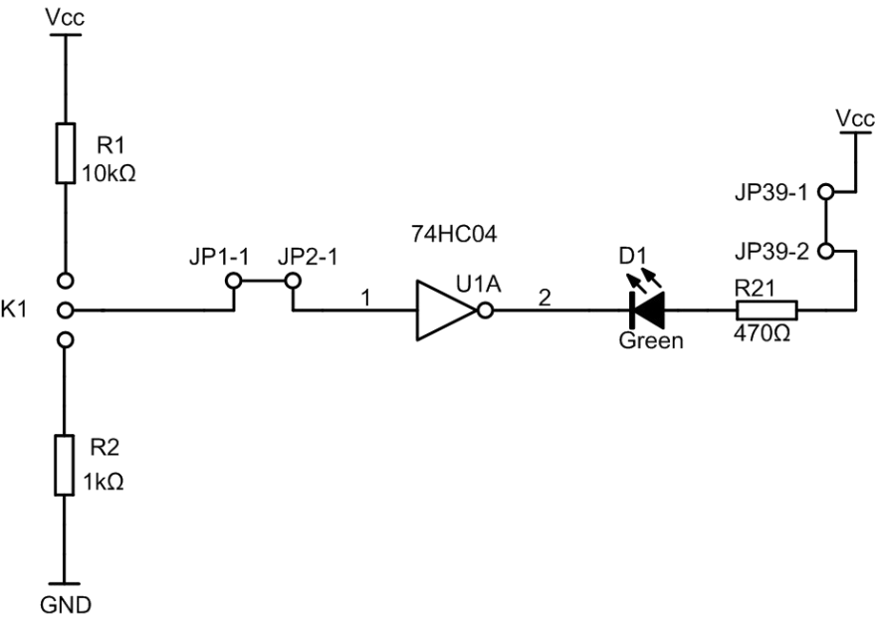
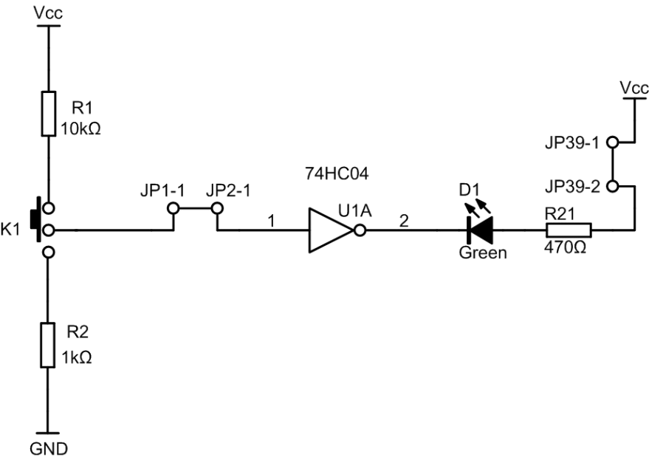

K1 ~ K8的工作原理
产生逻辑高电平“1”
产生逻辑低电平“0”
1
0
0

Slide 31
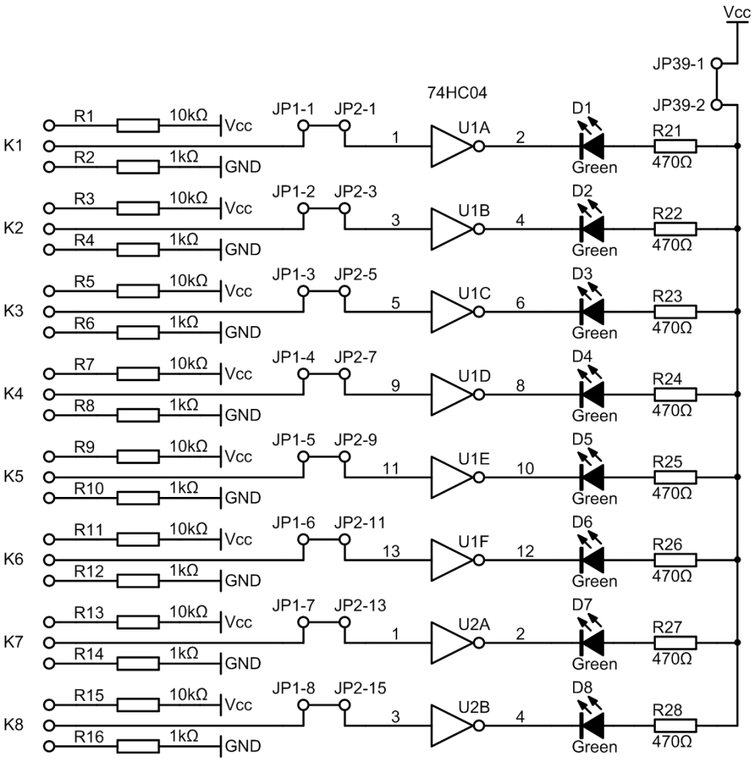
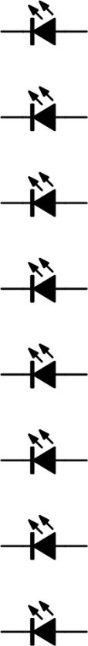

门电路实验原理
K8~K1
HEX
D8~D1
0
0
0
0
0
0
0
0
0
0
0
0
0
0
0
0
0000 0000
00H
●●●● ●●●●

Slide 32

门电路实验原理
K8~K1
HEX
D8~D1
1
0
0
0
0
0
0
0
1
0
0
0
0
0
0
0
0000 0000
00H
●●●● ●●●●
0000 0001
01H
●●●● ●●●★

Slide 33
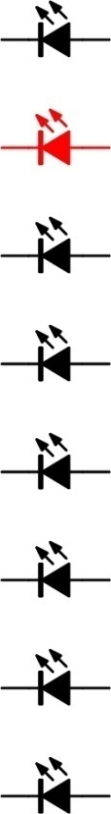
门电路实验原理
K8~K1
HEX
D8~D1
0
1
0
0
0
0
0
0
0
1
0
0
0
0
0
0
0000 0000
00H
●●●● ●●●●
0000 0001
01H
●●●● ●●●★
0000 0010
02H
●●●● ●●★●

Slide 34


门电路实验原理
K8~K1
HEX
D8~D1
1
1
0
0
0
0
0
0
0000 0000
00H
●●●● ●●●●
0000 0001
01H
●●●● ●●●★
0000 0010
02H
●●●● ●●★●
2⁸
0000 0011
03H
●●●● ●●★★
……
……
……
1111 1111
0FFH
★★★★ ★★★★
实验结论
Next

Slide 35
门电路实验结论
实验结论
① 8位二进制数可以表达0~255种状态。
可以将十六进制数转换为二进制数的表示形式，用LED显示数据的状态。
因此，常将LED显示器作为人与计算机之间的信息交互界面。

Slide 36
目 录
用晶体管实现的门电路
集成门电路
门电路实验
OC门和三态门
计算机总线(BUS)实验

Slide 37

OC 门
OC门又称集电极开路与非门。
( Open Collector )
+
5
V
+
5
V
R
3
1
K
高阻态
0.2V
R
4
Y
1
K
5V
D
0V
1
R
1
10
K
A
Q
D
3
B
R
2
D
2
4
.
7
K
Notes:
实际使用中,有时需要两个或两个以上与非门的输出端连接在同一条导线上，将这些与非门上的数据（状态）用同一条导线输送出去。因此，需要一种新的与非门电路来实现线与逻辑，这种门电路就是集电极开路与非门电路，简称OC门（open collector）。

Slide 38
OC 门
OC门可以输出低电平和高阻两种状态。当处于高阻态时，电路与负载之间相当于开路，输出端对地电阻和对电源端的电阻都近似为无穷大。
OC门真值表
OC门电路符号
A
B
Y
A
1
1
0
Y
0
0
高 阻
B
0
1
高 阻
1
0
高 阻
Notes:
实际使用中,有时需要两个或两个以上与非门的输出端连接在同一条导线上，将这些与非门上的数据（状态）用同一条导线输送出去。因此，需要一种新的与非门电路来实现线与逻辑，这种门电路就是集电极开路与非门电路，简称OC门（open collector）。

Slide 39

OC门线与功能
OC门的线与功能分析。
OC门线与电路
VCC
只要有1个OC门输出低电平，则总输出Y就为低电平， 只有当所有OC门输出状态为高阻态时，总输出Y才被电阻R拉为高电平，这就是“线与”功能。
R
A
高阻
0
B
1
C
高阻
0
0
Y
D
E
高阻
0
F

Slide 40
OC 门电路的特点
OC门电路的特点
① OC门为集电极开路。
② OC门可以输出两种状态：低电平和高阻态。
③ OC门处于高阻态时，电路与负载之间相当于开路。
④ OC门具有线与、逻辑电平转换、晶体管驱动等功能。

Slide 41
三 态 门
三态门是指输出有3种状态，除了“高”、“低”两种状态以外，还有“高阻”态，它是在逻辑门的基础上加上使能控制信号和控制电路构成的，即通过1个额外的输入控制端来控制三态门进入“高阻”态。
使能端
Y = A
EN
EN
EN
A
Y
A
Y
或
A
Y
0
0
1
0
1
0
1
X
高阻
三态非门

Slide 42

三 态 门
多个非门设备之间通信演示
多个三态门设备之间通信演示
出错
信号传输通道
0
0
0
1
1
EN1
A1
EN2
A2
ENn
An
ENn
为1时输出为高阻态。
ENn
为0时非门可以正常工作。

Slide 43
三 态 门
多个三态门设备之间通信演示
信号传输通道
0
0
1
0
1
1
0
1
1
0
1
0
EN1
A1
EN2
A2
ENn
An
ENn
为1时输出为高阻态。
ENn
为0时非门可以正常工作。

Slide 44
计算机总线
在计算机中常常需要多个设备之间进行相互通信。若将所有设备两两相连需要 n(n-1)/2条连接线。
设备1
设备6
设备2
设备5
设备3
设备4
Notes:
在计算机中为了简化线路，将需相互通信的多个器件连到1条线上，我们称之为总线，即用一个传输通道以选通方式传送多路信号，分时实现多路信息的采集。为了使总线上的各个器件互不影响，这些器件的输出则一定是三态门，如图4.66(b)所示，连接到总线上的各个三态门的使能端每一时刻只能有1个被使能，各门电路控制端轮流有效，从而将相应的信号轮流传输到总线上而互不干扰，其它三态门的输出均为高阻态。

Slide 45
计算机总线
为了简化线路，可以将相互通信的多个器件连接到一条线上，我们称之为总线，即用一个传输通道以选通的方式传送多路信号，分时实现多路信息的采集。
设备1
设备2
设备3
data
data
data
设备4
设备5
设备6
data
data
data
Notes:
在计算机中为了简化线路，将需相互通信的多个器件连到1条线上，我们称之为总线，即用一个传输通道以选通方式传送多路信号，分时实现多路信息的采集。为了使总线上的各个器件互不影响，这些器件的输出则一定是三态门，如图4.66(b)所示，连接到总线上的各个三态门的使能端每一时刻只能有1个被使能，各门电路控制端轮流有效，从而将相应的信号轮流传输到总线上而互不干扰，其它三态门的输出均为高阻态。

Slide 46
计算机总线的特点
计算机总线的特点
①系统中多个设备使用同一个传输通道，传送多路信号。
②系统分时采集多路信息。
③总线上各器件互不影响。
④各器件的输出一定是三态门,各门电路控制端轮流有效。

Slide 47
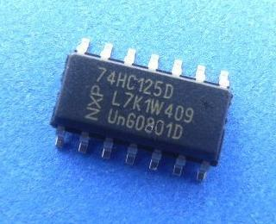
74HC125的内部结构
74HC125是一个三态输出四路总线缓冲器。内部结构图如下。
Vcc
4E
4A
4Y
3E
3A
3Y
14
13
12
11
10
9
8
1
2
3
4
5
6
7
1E
1A
1Y
2E
2A
2Y
GND

Slide 48
74HC125的工作原理
Vcc
4E
4A
4Y
3E
3A
3Y
EN为三态控制(使能)端
14
13
12
11
10
9
8
EN=0，Y=A；
EN=1，Y为高阻态。
1
2
3
4
5
6
7
1E
1A
1Y
2E
2A
2Y
GND

Slide 49
目 录
用晶体管实现的门电路
集成门电路
门电路实验
OC门和三态门
计算机总线(BUS)实验

Slide 50
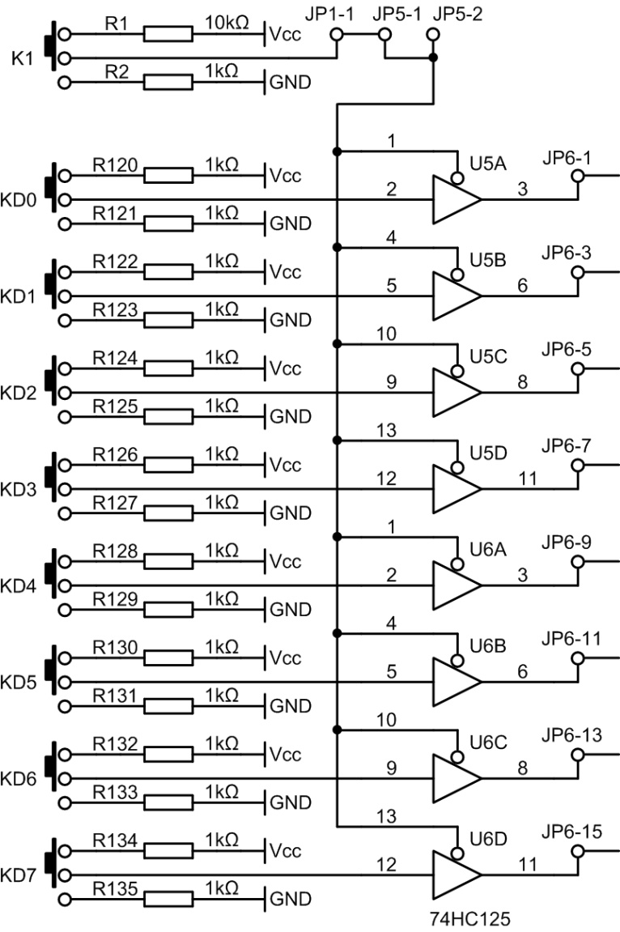
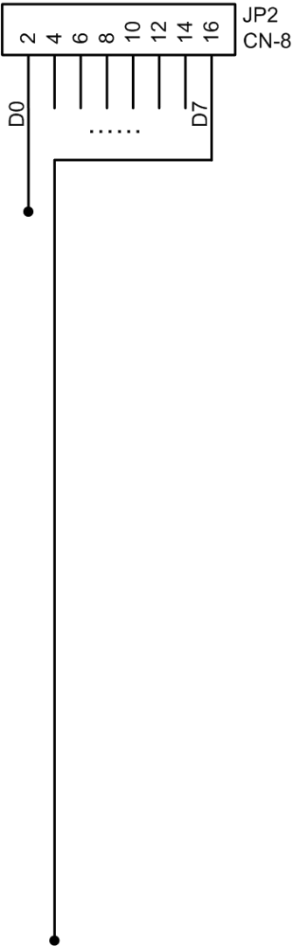
计算机总线实验
门电路实验原理图
计算机总线实验原理图
在输入电路与总线之间增加74HC125，通过打开和关闭三态门，实现输入电路与CPU的隔离。

Slide 51
计算机总线实验
门电路实验原理图
计算机总线实验原理图
❒
❒
❒
❒
❒
❒
❒
❒
在输入电路与总线之间增加74HC125，通过打开和关闭三态门，实现输入电路与CPU的隔离。

Slide 52
计算机总线实验
门电路实验原理图
计算机总线实验原理图
1
1
1
1
1
1
1
1
在输入电路与总线之间增加74HC125，通过打开和关闭三态门，实现输入电路与CPU的隔离。

